Slide 1
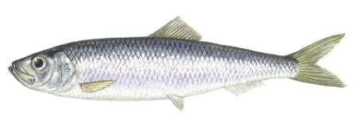
The Baltic Sea dioxin problem: expert views
Gradu osana GOHERR-projektia
Tuuli Teittinen

Slide 2
Työni tarkoitus
Olin kesällä 3kk palkattuna tutkimusavustajana GOHERR-projektissa
Työni tarkoituksena on tuottaa taustamateriaalia projektin tarpeisiin
Aiheena Itämeren dioksiinit:
Mikä on Itämeren dioksiinipitoisuuksien nykytilanne, mitkä ovat merkittävimmät dioksiinilähteet, miltä Itämeren dioksiinipitoisuuksien tulevaisuus näyttää ja miten dioksiinipäästöjä voitaisiin vielä vähentää?
Teen aiheesta Pro Gradu -työni

Slide 3
Mitä olen tehnyt?
Kirjallisuuskatsausta
Osa artikkeleista/raporteista on linkattu myös Opasnettiin
Asiantuntijahaastatteluja
Suomalaisia ja ruotsalaisia ”dioksiinitutkijoita”
Yhteensä 9 haastattelua tehty (Hannu Kiviranta, Päivi Ruokojärvi ja Jouni Tuomisto THL:stä, Jaakko Mannio ja Harri Kankaanpää SYKE:stä, Pekka Vuorinen LuKe:sta, Karin Wiberg Uppsalan yliopistosta, Anders Bignert Svenska naturhistoriska riksmuseetista ja Anna Sobek Tukholman yliopistosta)
Mahdollisesti vielä pari haastattelua lisää
”Päästöasiantuntija” tai yhteiskuntatieteilijä (Timo Assmuth?)

Slide 4
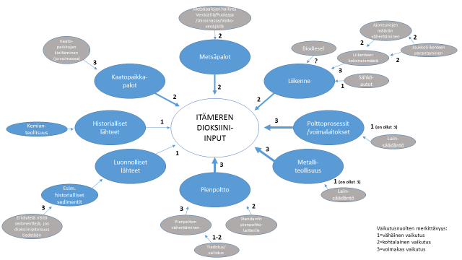
Mitä olen tehnyt?
Haastattelujen yhteydessä asiantuntijoilla on teetetty vaikutuskaavioita
Tavoitteena vertailla sitä, miten eri asiantuntijat hahmottavat dioksiiniongelman: ongelman vakavuus, mahdolliset vaikuttamiskeinot, epävarmuudet
Päivin kanssa tavoitteena on kirjoittaa artikkeli

Slide 5
Alustavia tuloksia
Itämeren dioksiinipitoisuudet ovat laskeneet merkittävästi siitä mitä ne ovat olleet huippuvuosina. Lainsäädännön, teknologian kehityksen ja ympäristötietoisuuden avulla dioksiinipäästöt esim. teollisuudesta ja jätteenpoltosta on saatu vähenemään merkittävästi.
Silakan osalta dioksiinitrendi ei ole ihan selvä. Parin viime vuosikymmenen aikana silakan dioksiinipitoisuuksissa ei ollut merkittävää alenemista, toisin kuin ympäristön pitoisuuksissa. Tällä hetkellä vaikuttaa siltä, että silakan dioksiinipitoisuudet alenevat hitaasti edelleen.
Ilmalaskeuma vaikuttaa olevan nykyisin Itämeren tärkein dioksiinilähde, mutta sitä, mistä päästöistä ilmalaskeuma tarkalleen ottaen koostuu, ei tiedetä kovin hyvin.
Historiallisesti merkittävät päästölähteet, kuten kloorifenolien käyttö puunsuoja-aineena ja sellun kloorivalkaisu eivät aiheuta enää uusia päästöjä, mutta vaikuttavat sedimenttien kautta vieläkin. Sedimenteistä vapautumisen suuruudesta ei kuitenkaan ole tarkkaa tietoa.

Slide 6
Alustavia tuloksia
Ns. ”helpot keinot” dioksiinipäästöjen vähentämiseksi on jo käytetty. Tulevaisuudessa hajalähteiden, kuten kotitalouksien pienpolton suhteellinen merkittävyys dioksiinilähteinä todennäköisesti kasvaa, mutta hajapäästöjen hallinta on hankalaa.
Päästövähennystoimia tulisi tehdä erityisesti Keski- ja Itä-Euroopassa, josta suuri osa laskeumasta tulee. Ainakin yksi asiantuntija kuitenkin korosti sitä, että myös Itämeren alueella on vielä tehtävää.
Dioksiinipäästöjen nykyinen sääntely on riittävää, mutta säädösten noudattamisessa on parantamisen varaa etenkin Keski- ja Itä-Euroopassa, josta dioksiineja tulee kaukokulkeuman mukana.
Dioksiinipitoisuudet Itämeressä ovat laskemaan päin, joten tulevaisuus näyttää valoisalta. Osa tutkijoista oli sitä mieltä, että dioksiinipäästöt vähenevät muun kehityksen mukana, eikä erityistoimia juuri dioksiinien vähentämiseksi ole tai niitä ei tarvitse tehdä. Ruotsalaistutkijat vaikuttivat korostavan hieman enemmän sitä, että ongelma on edelleen olemassa ja dioksiinipäästöjä tulisi edelleen pyrkiä aktiivisesti vähentämään.

Slide 7
Mitä teen seuraavaksi
Gradun kirjoitus jatkuu
Artikkelin työstäminen jatkuu

